Slide 1
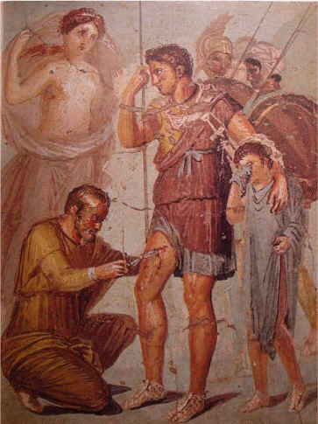



La gestione integrata del malato oncologico tra le nuove Cure primarie e le Aziende Ospedaliere di Brescia
(Ordine dei Medici di Brescia, 12 marzo 2016)
L’appropriatezza del percorso di cura del
malato oncologico: realtà o utopia?
Bruno Andreoni
P.O. Chirurgia Generale (Università degli Studi di Milano)

Slide 2
Legge 23/2015
«Evoluzione Sistema sociosanitario lombardo»
  Modello di continuità assistenziale Ospedale-Territorio che vuole garantire i L.E.A. per tutti i Cittadini.
  Le Agenzie di Tutela della Salute (A.T.S., ex ASL) valutano i bisogni, programmano e stipulano i contratti con i Soggetti erogatori pubblici e privati, controllano l’appropriatezza dei percorsi di cura con le relative prestazioni.
  Le Aziende Socio-Sanitarie Territoriali (A.S.S.T.) garantiscono la presa in carico dei Pazienti mediante percorsi di cura (PDTA) nelle Reti socio sanitarie locali.
  L’ Assistenza sanitaria primaria, organizzata in AFT e UCCP, opera nelle Reti e prevede la presa in carico di tutti i Cittadini e in particolare delle Persone fragili con malattie croniche inguaribili. Le AFT garantiscono la continuità con prestazioni appropriate in percorsi di cura condivisi.

Slide 3
in futuro:
  Modello organizzativo basato non più su prestazioni isolate, ma su percorsi di cura (PDTA) da garantire nella continuità assistenziale Ospedale-Territorio.
  Monitoraggio con tracciabilità di un percorso governato dalle A.T.S. con presa in carico da parte dei MMG con le A.F.T. della Medicina primaria.
  Sistema di rimborso agli erogatori non più come singole prestazioni, ma come percorso di cura complessivo.

Slide 4
  Il PDTA si articola in diverse fasi senza soluzione di continuo. Per ciascuna fase deve essere identificato un Responsabile che ne controlla l’efficacia e l’appropriatezza, con Indicatori significativi e facilmente misurabili.
  Gli Indicatori (di volume, di processo, di risultato) devono essere calcolati con metodologia trasparente, riproducibile e condivisa.
  Se validati, gli Indicatori registrano le prestazioni eseguite realmente nella pratica clinica, mentre il percorso di cura ideale è tracciabile avendo come riferimento le Linee guida condivise dalla Comunità scientifica dei Professionisti che operano nella Rete socio-sanitaria regionale e locale.

Slide 5
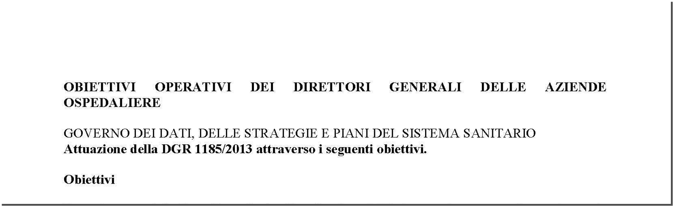
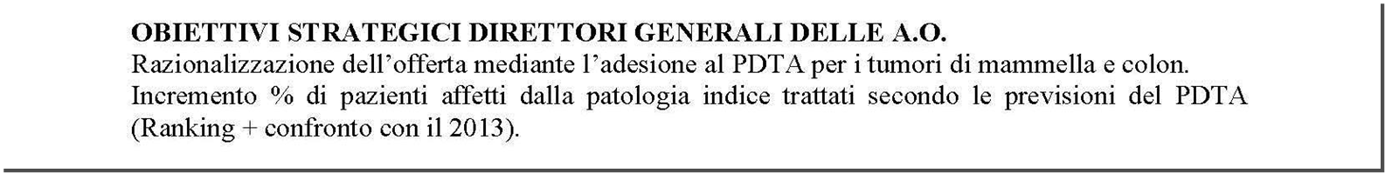
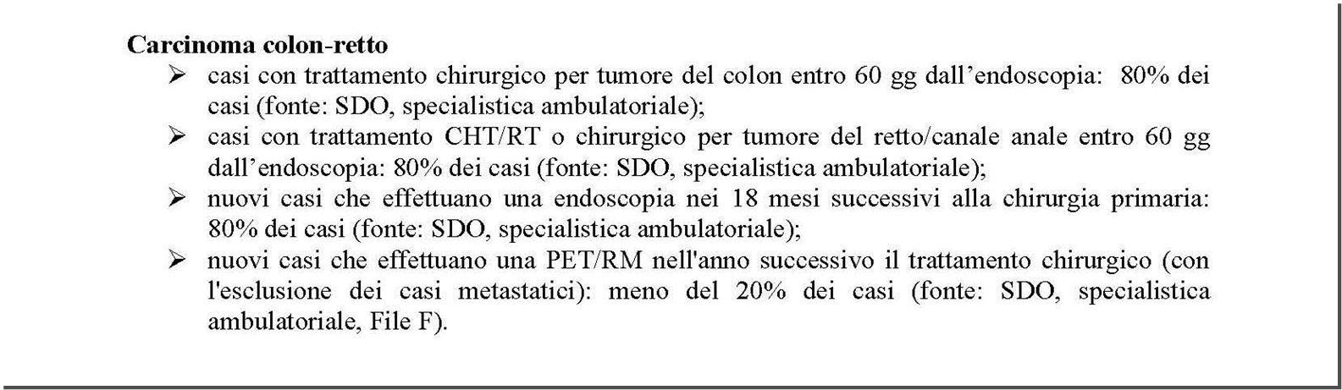

Slide 6
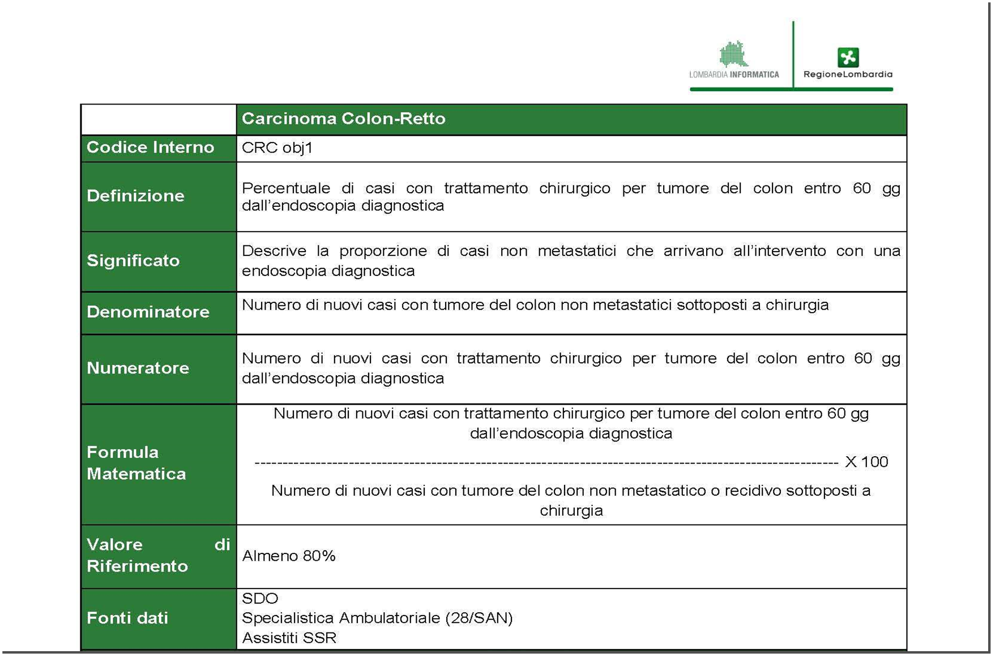

Slide 7
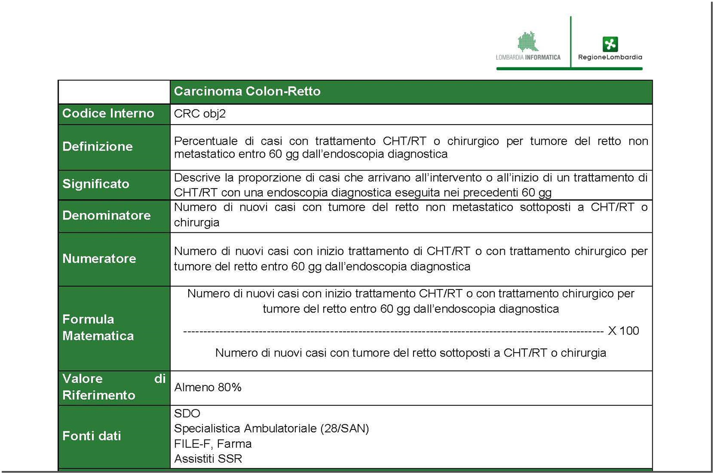

Slide 8
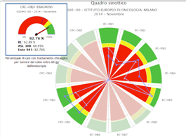
Il SSR ha istituito il Portale “Reti di Patologia – Valutazione PDTA” per il monitoraggio delle prestazioni nel percorso di cura dei tumori del colon-retto

Slide 9
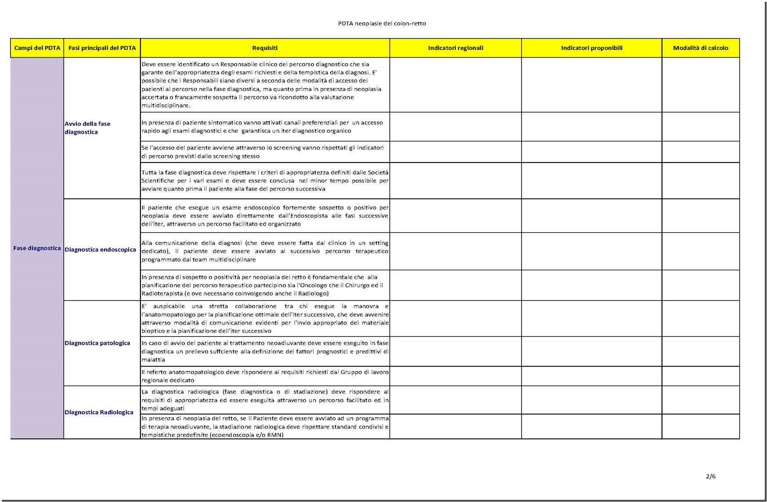

Slide 10
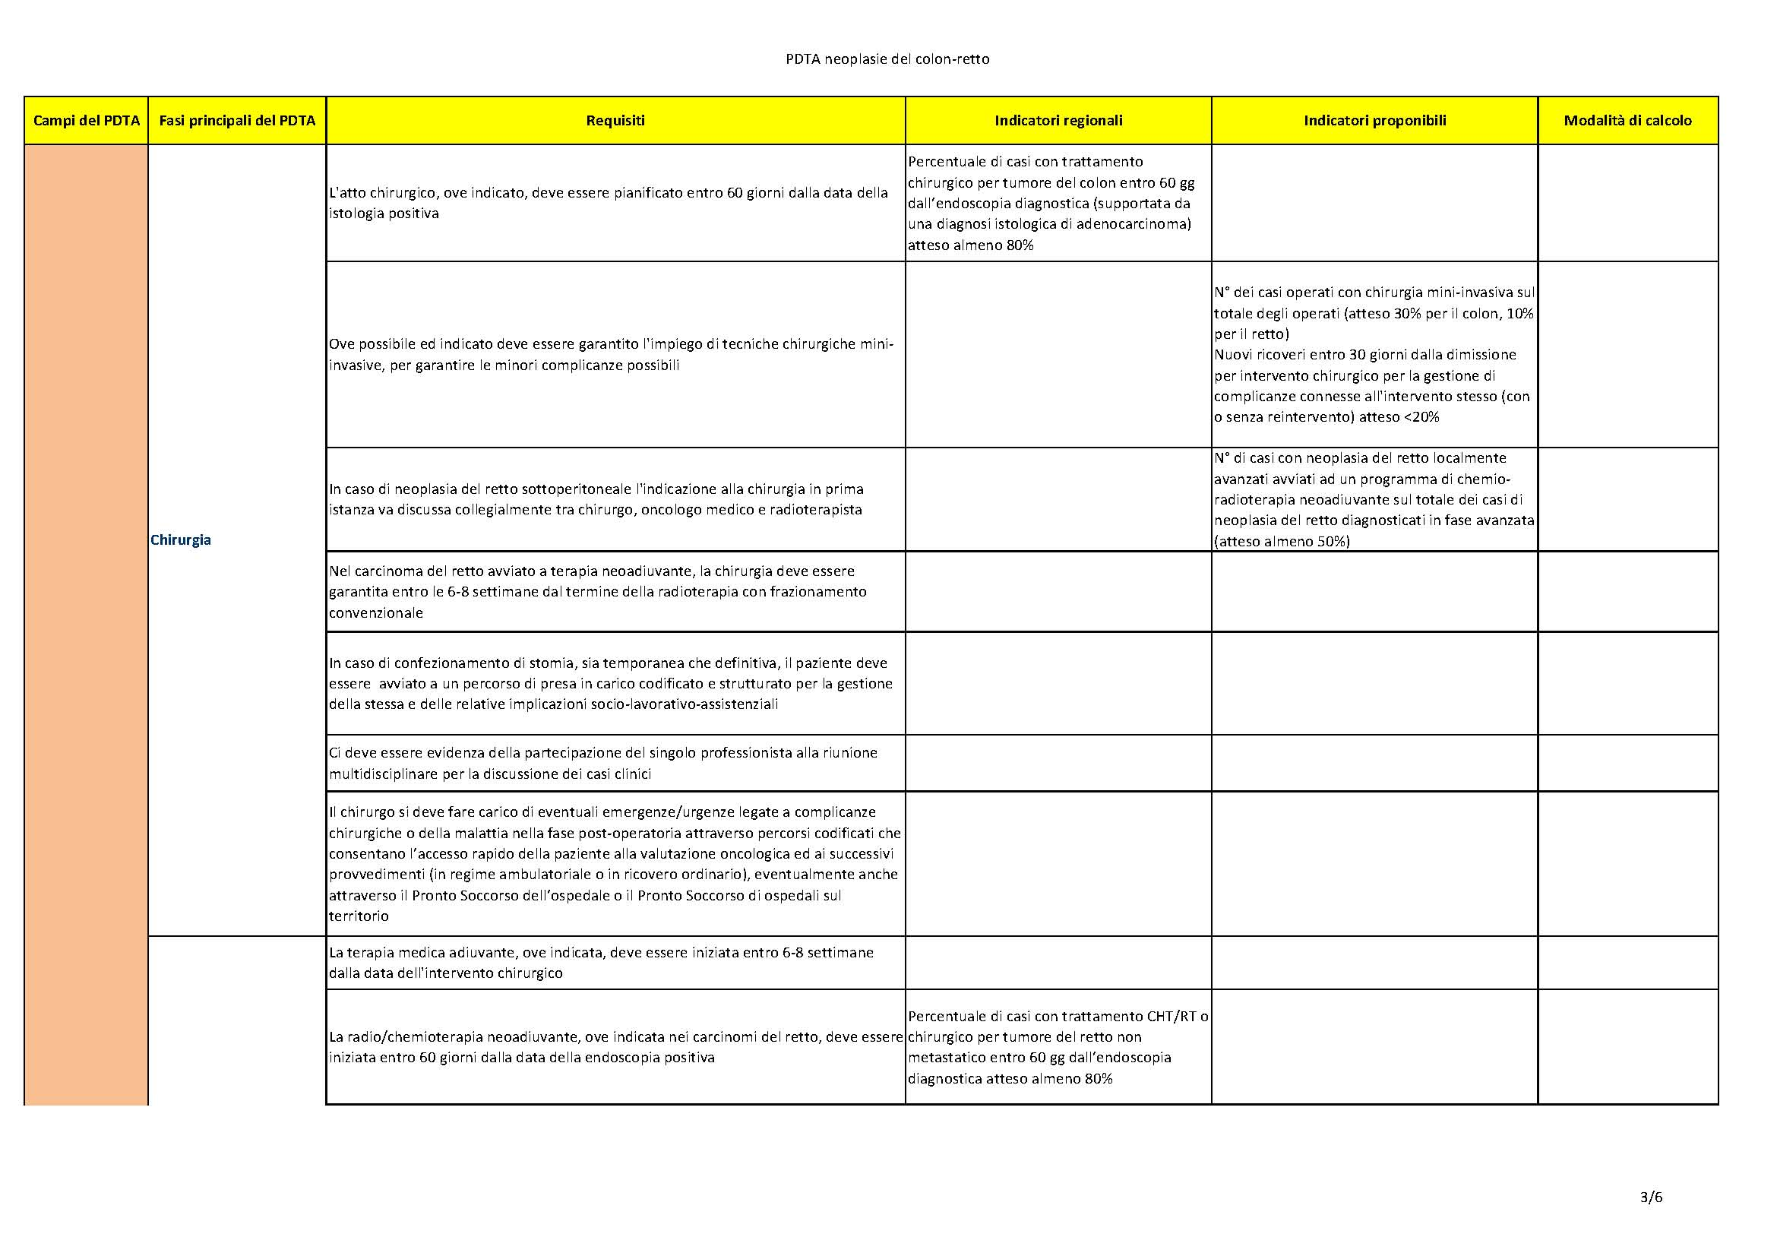

Slide 11
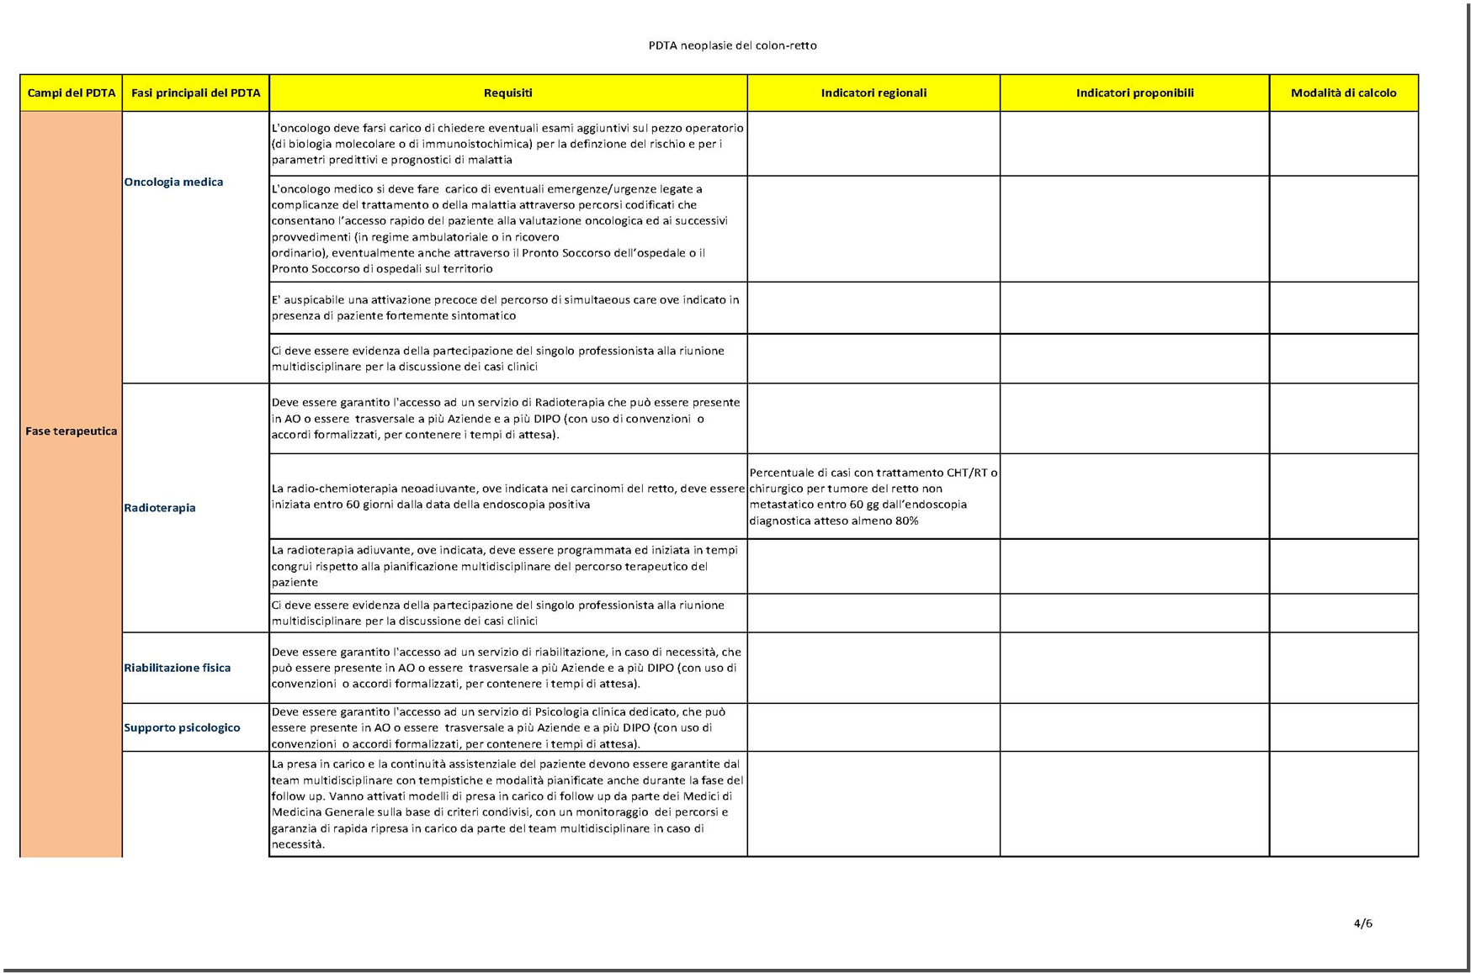

Slide 12



Le Società Scientifiche hanno definito Linee guida ROL per i Tumori del Colon e del Retto, avendo come riferimento le relative Linee guida nazionali ed internazionali
- Linea guida ROL Colon
- Linea guida ROL retto
- Clinical Practice Guidelines ESMO
(Rectal – Colon Cancer, ESMO)
- Linee guida AIOM

Slide 13
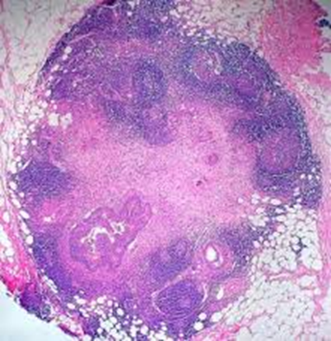

Il trattamento standard indicato nelle Linee guida è schematicamente articolato in rapporto alla stadiazione patologica TNM (7^ edizione UICC) e alle caratteristiche biomolecolari del tumore.
Il trattamento individualizzato dipende dalla complessità (età avanzata, gravi patologie associate, presentazione in urgenza).

Slide 14

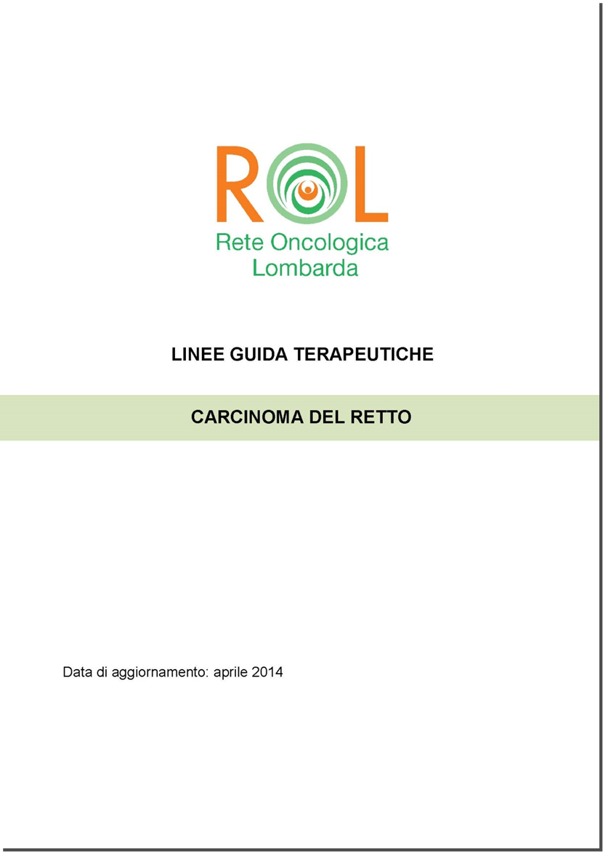

Slide 15
PDTA aziendali
Le A.O. hanno prodotto, con analoga metodologia, diversi PDTA aziendali:
PDTA tumori retto A.O. Treviglio con certificazione di qualità CERMET (G. Sgroi)
PDTA CCR A.O. Papa Giovanni 23° (R. Labianca)
PDTA A.O. Lecco (P. Carzaniga)
PDTA A.O. Desenzano sul Garda (F. Puccio)
… … …
I PDTA locali (A.O. - ASL / ATS - ASST) hanno come riferimento il PDTA regionale e le Linee guida tumori colon retto.

Slide 16
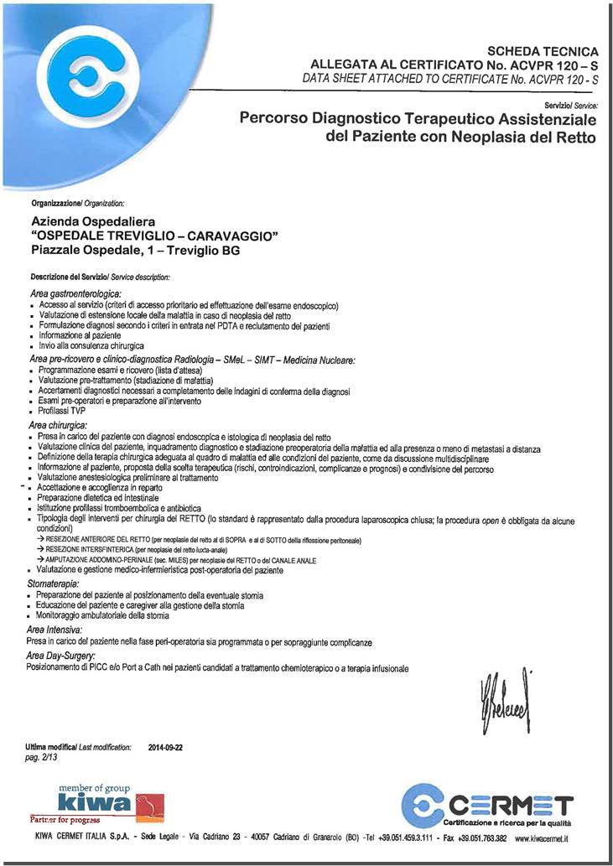
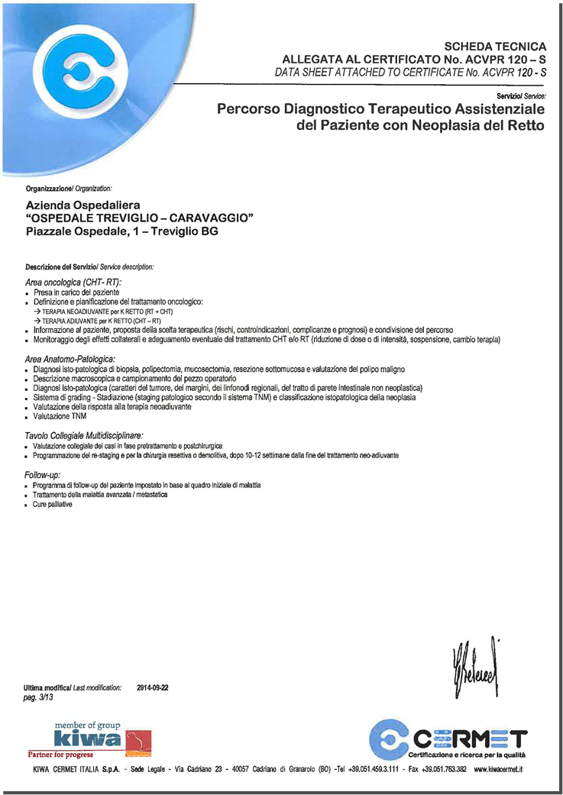
PDTA = presa in carico del Paziente in tutto il percorso di cura

Slide 17
Scopo PDTA aziendali
Descrizione prestazioni delle diverse fasi del percorso di cura che la A.O. offre ai propri Pazienti (dalla prevenzione alla diagnosi, al trattamento, al follow up e, ove necessario, alle Cure palliative).
Il PDTA serve sia al Cittadino che deve conoscere il percorso, sia ai Curanti che devono saper governare le diverse fasi del percorso per migliorare la qualità delle prestazioni.

Slide 18
In ogni fase del percorso deve esserci un responsabile clinico che sia di riferimento per il Paziente. Nel passaggio da una fase all’altra, deve essere garantita la continuità assistenziale.
Necessità di Indicatori significativi e facilmente misurabili per valutare la qualità del percorso.

Slide 19
PDTA aziendali
Il PDTA aziendale valorizza le risorse locali (organizzative e tecnologiche) e i propri Operatori sanitari.
Qualora alcune prestazioni non fossero erogabili per mancanza di risorse adeguate, la A.O. deve poterle offrire ai Pazienti, come previsto nelle Linee guida, mediante accordi / convenzioni con altri «nodi» presenti nella Rete Oncologica.

Slide 20


Appropriatezza delle prestazioni nel PDTA
La valutazione di appropriatezza a livello regionale
e locale (ASL, A.O., IRCCS, …) deve essere
eseguita mediante l’uso di Indicatori significativi
e facilmente misurabili:
Indicatori P.N.E. (Agenas – Ministero Salute)
Indicatori “Sportello Cancro” (Corriere della Sera)
Indicatori Progetto “Dove e come mi curo” (www.doveecomemicuro.it)
Indicatori progetto “Osserva” (Registri tumori di alcune ASL lombarde)

Slide 21

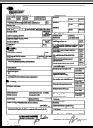

Indicatori di volumi di attività (es. n° di interventi per tumori retto eseguiti da una A.O. o da una U.O. chirurgica): è un numero derivabile dal flusso amministrativo SDO.
Indicatori di struttura, di processo, di esito: sono calcolabili mediante una formula matematica con un numeratore e un denominatore. Utilizzano per il calcolo i flussi amministrativi di SDO, Specialistica Ambulatoriale (28/SAN), File F, Esenzioni, ….

Slide 22

Studio multicentrico ROL “Percorso di cura tumori retto operati radicalmente, ricostruito con Banca Dati Assistiti
(498 Pazienti reclutati da 25 U.O. Chirurgia Generale lombarde)
Validazione Indicatori calcolati con utilizzo dei flussi informativi della Banca Dati Assistiti.
12 Indicatori per i quali è stata verificata la concordanza tra i dati derivati dalle cartelle cliniche e i dati nel Database regionale alimentato da flussi amministrativi.

Slide 23

Studio multicentrico ROL
Confronto tra dati clinici e amministrativi nel
percorso di cura del tumore del retto:
l’esperienza della Rete Oncologica Lombarda
Carlo Corbellini, MD
B. Andreoni, L. Ansaloni, A. Chiappa, M. Martinotti, G. Sgroi,
I. Scandroglio, P. Carzaniga, M. Longoni, D. Foschi,
P. Dionigi, R. Labianca, M. Agnello

Slide 24

  Adesione al programma regionale di Screening
  Comorbidità
  Stadiazione TN
  Stadiazione M
  Radioterapia neoadiuvante
  Chemioterapia neoadiuvante
  Tecnica chirurgica (mini invasiva)
  Complicanze postoperatorie
  Durata della degenza
  Nuovo ricovero entro 30 giorni
  Radioterapia adiuvante
  Chemioterapia adiuvante
  Indicatori di Struttura
  Indicatori di Processo
  Indicatori di Esito
Gli indicatori

Slide 25

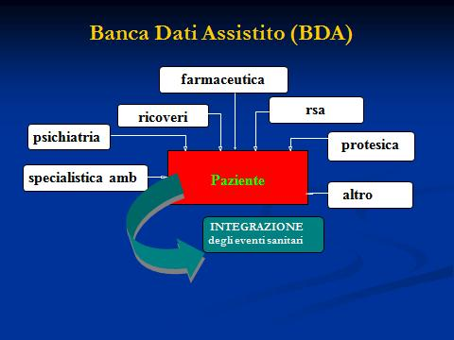
Il metodo
Criteri di inclusione:
Adenocarcinoma del retto ed intervento chirurgico - Residenti Regione Lombardia
Banca Dati Assistito
Survey clinica
Preoperatori
Ricovero
Postoperatori
Follow-up
screening
esenzioni
altro
International Classification of Diseases, 9 th Revision (ICD-9-CM)

Slide 26
FASE ONCOLOGICA PRE-OPERATORIA
Radioterapia neoadiuvante
Descrizione: esecuzione di radioterapia neoadiuvante nei 6 mesi precedenti all’intervento chirurgico
Fonti dati: SDO; Specialistica Ambulatoriale (28/SAN)
Concordanza
Totale osservata | 0.86
K Cohen | 0.72
Chemioterapia neoadiuvante
Descrizione: esecuzione di chemioterapia neoadiuvante nei 6 mesi precedenti all’intervento chirurgico
Fonti dati: SDO; Specialistica Ambulatoriale (28/SAN); File F
Concordanza
Totale osservata | 0.96
K Cohen | 0.92

Slide 27
Conclusioni
Differenti livelli di concordanza tra dati clinici e amministrativi per i vari Indicatori in rapporto a:
  complessità tecnica degli algoritmi (complessità del paziente, stadiazione, complicanze postoperatorie);
  differenti modalità organizzative tra le varie strutture;
  diversa precisione dei clinici nel riportare le informazioni nella SDO o in cartella clinica.
Il metodo si dimostra valido nel valutare le prestazioni reali del PDTA, in particolare per alcuni Indicatori.
Necessità di migliorare le modalità di compilazione della SDO di dimissione.
Integrazione nella scheda SDO di informazioni quali stadiazione patologica e complessità del paziente, utili ai fini della verifica dell’appropriatezza.

Slide 28


Convegno
PDTA Tumori colon retto in Regione Lombardia
Milano, 26 febbraio 2015 - Grattacielo Pirelli
Indicatori significativi e misurabili
per verificare l’appropriatezza delle
prestazioni nel PDTA colon retto
Comitato Esecutivo ROL

Slide 29



Proposta nuovi indicatori
Volumi: valore assoluto interventi chirurgici per tumore colon e per tumore retto (Pz regione ed extra-regione) Fonte dati: SDO
Intervallo tra FOBT+ in programma di screening e Chirurgia (< 2 mesi)
Percentuale Chirurgia mini-invasiva sul totale
Durata degenza post-operatoria
Re-ricovero dopo intervento chirurgico
Percentuale casi con consulto interdisciplinare nei tumori retto
Mortalità ospedaliera (<30 gg dall’intervento)
Completezza referto patologico (secondo standard regionale)
Percentuale di pazienti con tumore colon retto presi in carico dalla Rete di Cure palliative negli ultimi 3 mesi di vita
Percentuale di Pazienti con diagnosi di carcinoma colorettale che decedono in Ospedale per Acuti

Slide 30


Prospettive future
Qualora esistano Indicatori validati, sarebbe possibile monitorare l’appropriatezza delle prestazioni eseguite nel PDTA tumori colon retto.
In base alle Linee guida, potrebbe essere
identificato il percorso teorico mentre con
i dati della BDA verrebbe identificato
il percorso reale.
L’ appropriatezza dipenderebbe dalla concordanza tra percorso “teorico” (secondo linee guida ROL) e percorso “reale”

